Slide 1
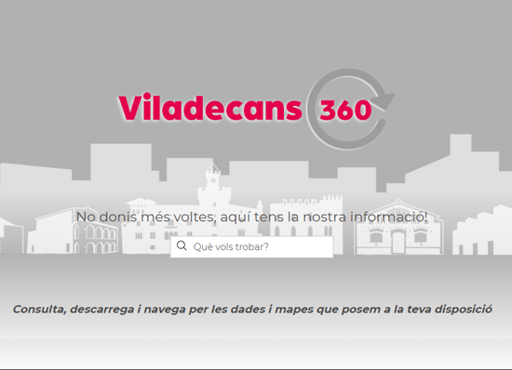
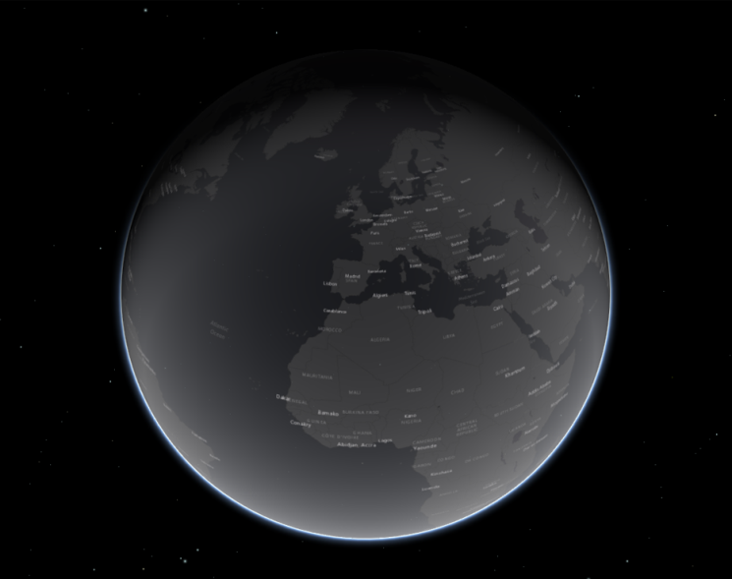
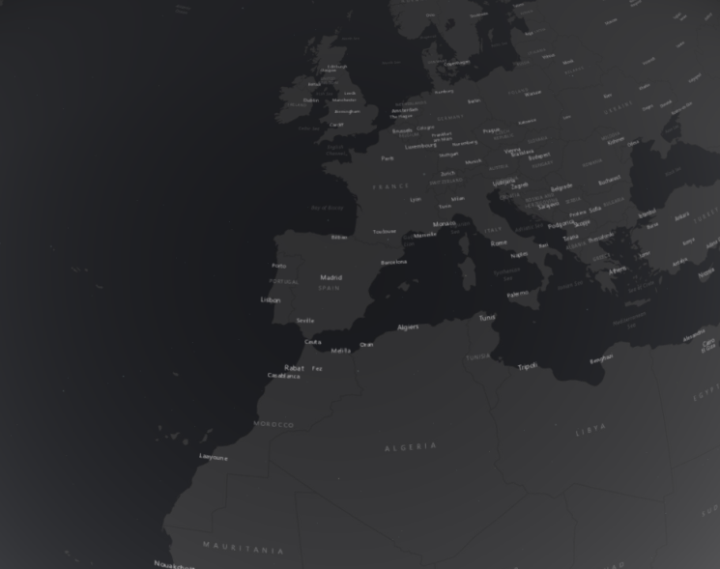
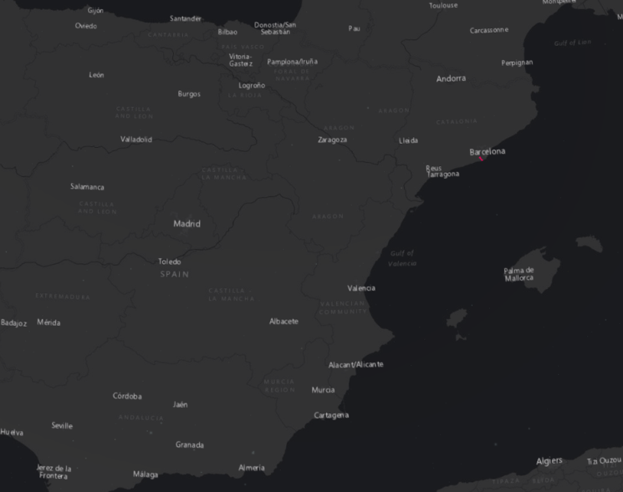
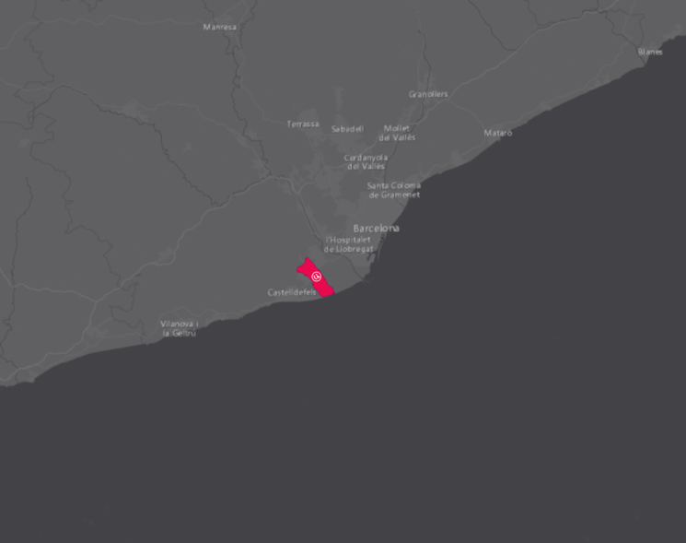
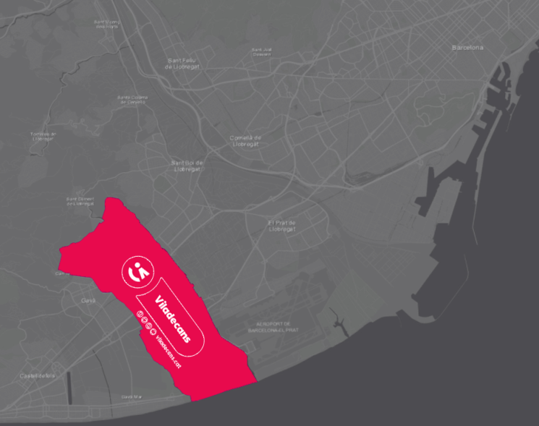

Portal Viladecans 360:
Les dades municipals al servei de la ciutadania

Slide 2




Slide 3




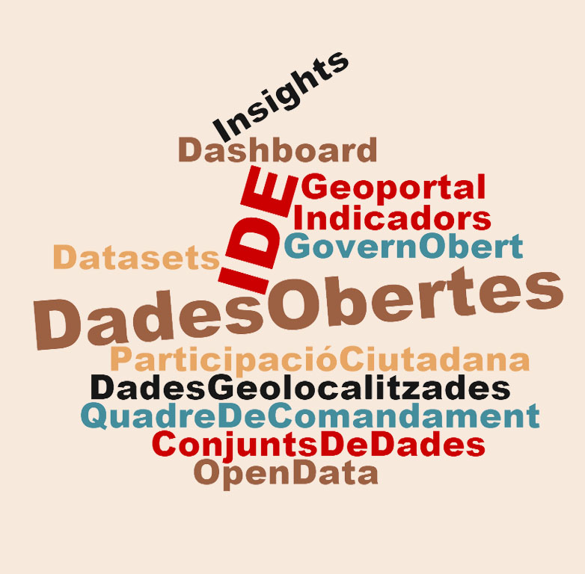











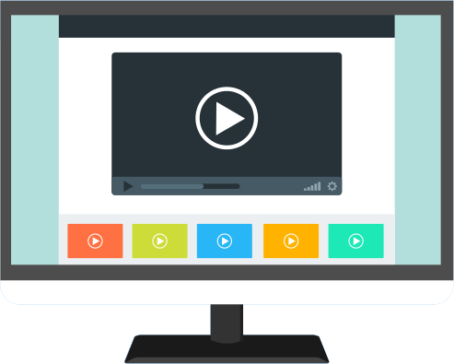


Context
Ens plantegem que les dades municipals haurien de ser
Ràpides
Fiables
Comprensibles

Slide 4

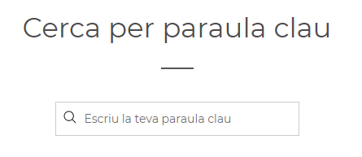
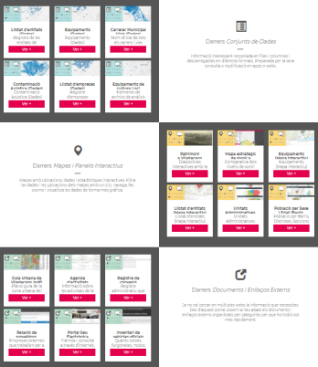
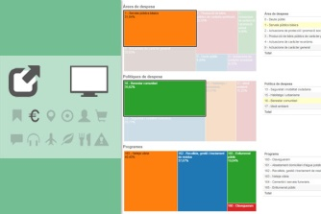
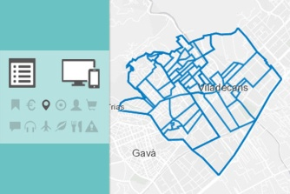
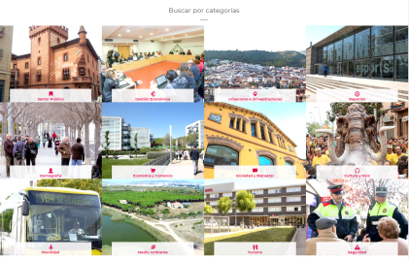
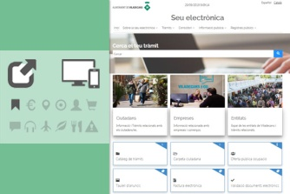
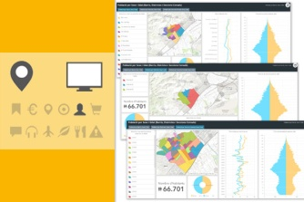
Una porta d’entrada a la informació del municipi categoritzada de forma senzilla i amigable
No hi donis més voltes, aquí tens la nostra informació!
Ràpida
Fiable
Comprensible

Slide 5


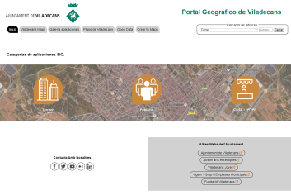
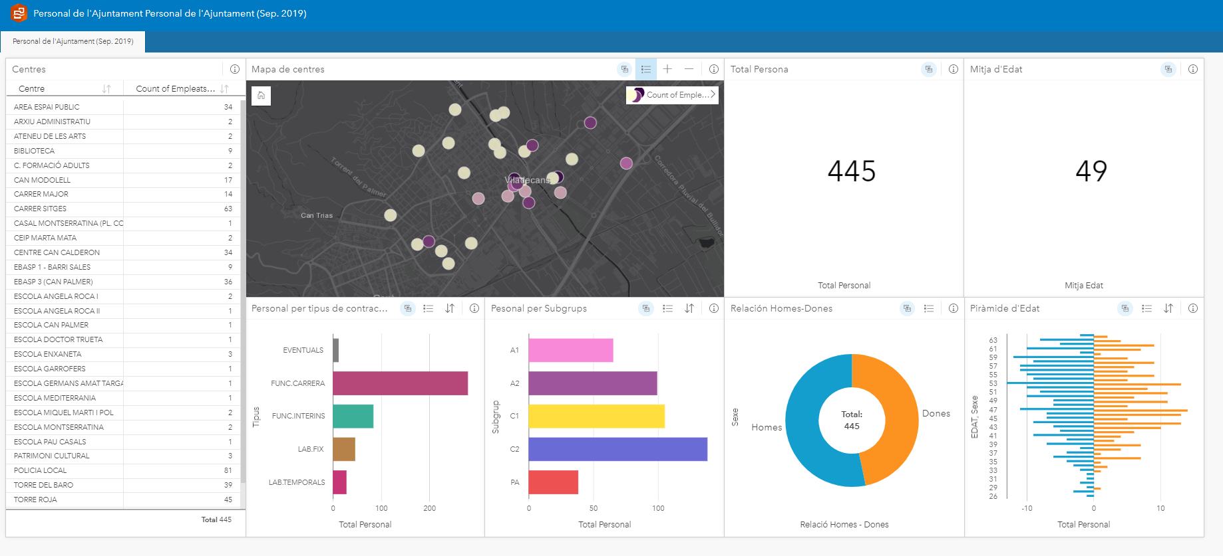

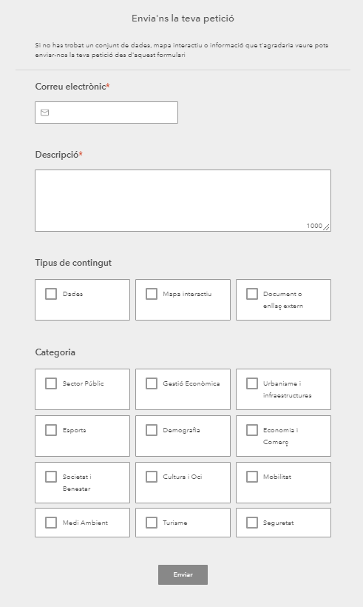
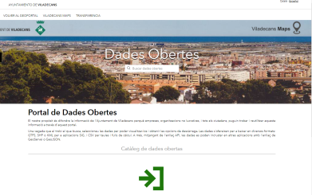
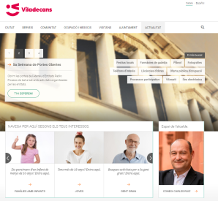

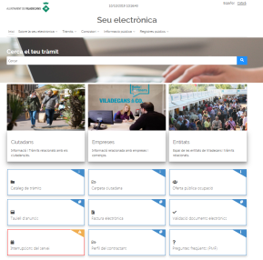
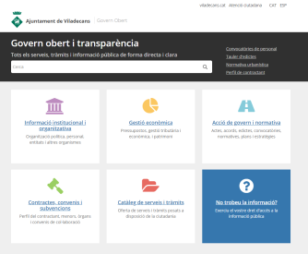

I com l’hem creat?
Geoportal
Geoportal
+Dades Obertes
Geoportal
+Dades Obertes
+Transparència
Geoportal
+Dades Obertes
+Transparència
+Seu Electrònica
+Participació Ciutadana
+Web Municipal
Formulari de petició de nova informació
Intranet privada amb indicadors interactius

Slide 6

Us convidem a descobrir Viladecans 360 a:
https://360.viladecans.cat/

Slide 7

Com tenim previst evolucionar el Viladecans 360?
Canvi d’infraestructura
Dades en temps real
Integració amb plataformes Smart City
Integració de sensors de la ciutat (Sentilo)
Autonomia dels departaments
“Hasta el infinito y más allá…”
ArcGis Enterprise 10.7
Nova GeoDataBase

Slide 8

Dades de contacte:
Miquel Casquet Latorre
mcasquetl@viladecans.cat
Cap de la Unitat de Desenvolupament Tecnològic
Isabel Navarro Rivas
inavarror@viladecans.cat
Tècnica de Desenvolupament Tecnològic
https://360.viladecans.cat/

